Slide 1
Социальная структура общества
Д/З §13,Ч?; ?4*с.114, понятия знать

Slide 2
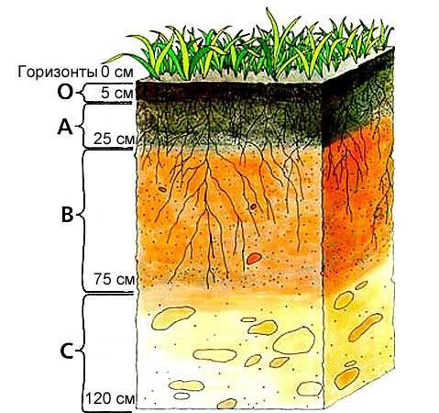

Slide 4
СЛОИ (СТРАТЫ) ОБЩЕСТВА
БОГАТЫЕ
СРЕДНИЙ КЛАСС
БЕДНЫЕ

Slide 5
Критерии стратификации
ВЛАСТЬ
ДОХОД
ПРЕСТИЖ
ОБРАЗОВАНИЕ

Slide 6
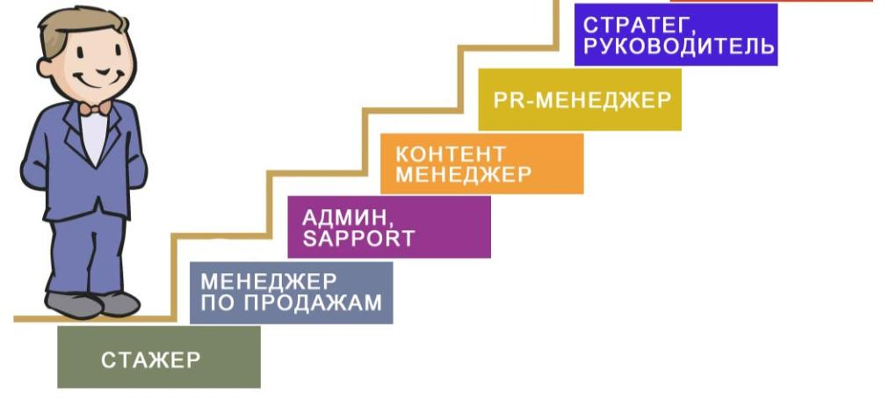
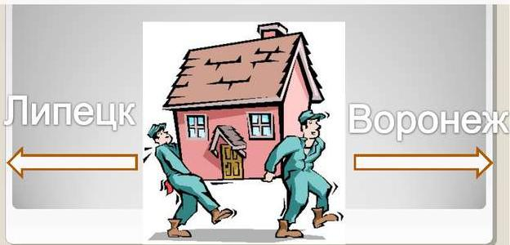
СОЦИАЛЬНАЯ МОБИЛЬНОСТЬ – перемещение людей или групп в рамках социальной системы
ВЕРТИКАЛЬНАЯ
ГОРИЗОНТАЛЬНАЯ

Slide 7
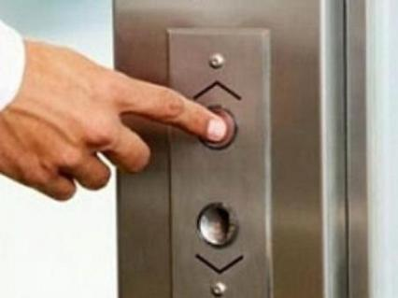
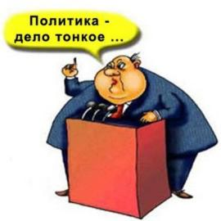
СОЦИАЛЬНЫЕ ЛИФТЫ

Slide 8
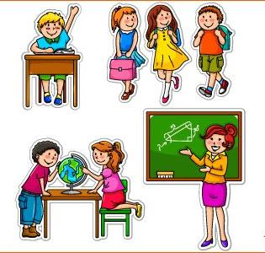
СОЦИАЛЬНАЯ ГРУППА – это собрание людей, взаимодействующих определенным образом на основе взаимных ожиданий соответствующего поведения.
ПРИЗНАКИ:
Взаимодействие
Правила поведения
Осознание принадлежности к группе

Slide 9
ВИДЫ ГРУПП
НЕФОРМАЛЬНЫЕ
МАЛЫЕ
ВТОРИЧНЫЕ
ФОРМАЛЬНЫЕ
ПЕРВИЧНЫЕ
СРАВНИТЕ И
СДЕЛАЙТЕ ВЫВОД
БОЛЬШИЕ

Slide 10
СОЦИАЛЬНЫЕ КОНФЛИКТЫ
Местные власти предложили жильцам многоэтажной новостройки два варианта использования прилегающего к дому пустыря: для устройства детской площадки либо для строительства гаражей. По своим предпочтениям жильцы разбились на две примерно равные группы и между ними начался конфликт.
1 ряд- подумайте, какие действия можно предпринять для того, чтобы была построена детская площадка;
2 ряд- предположите, как решить проблему со строительством гаражей.

Slide 11
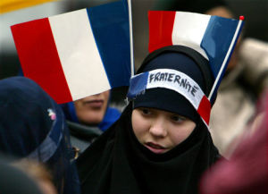
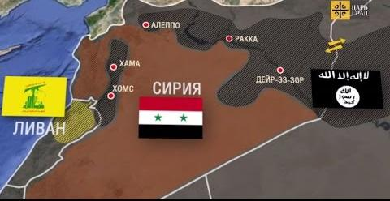
СОЦИАЛЬНЫЕ КОНФЛИКТЫ
ЛОКАЛЬНЫЕ
ГЛОБАЛЬНЫЕ
МАСШТАБНЫЕ

Slide 12
ПРИМЕНЯЕМ ПОЛУЧЕННЫЕ ЗНАНИЯ:
Представьте себе общество, в котором главными критериями стратификации были бы возраст и уровень образованности. Какие группы населения, на ваш взгляд, заняли бы более высокие позиции, а какие оказались бы в нижней части социальной лестницы?

